Slide 1
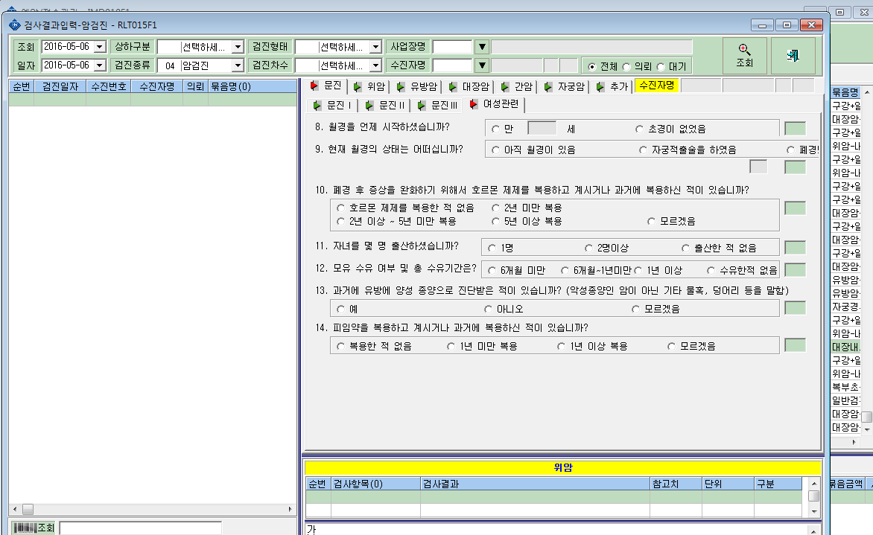
9번에 ‘아직월경이 있음, 자궁적출술을 하였음’ 에 표시되면 10번창 모든 항목 비활성화//현재 빨간체크부위가 활성화되어 있어 저장을 누를때마다 ‘미입력된 문진내용이 있다’고 팝업이 뜹니다

Slide 2
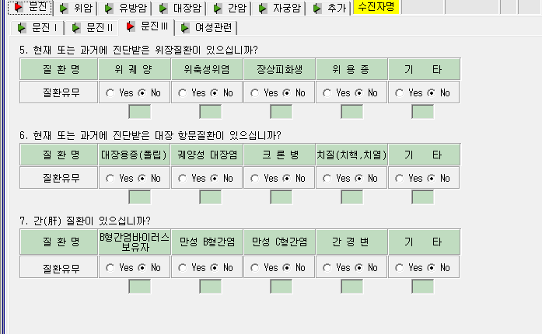
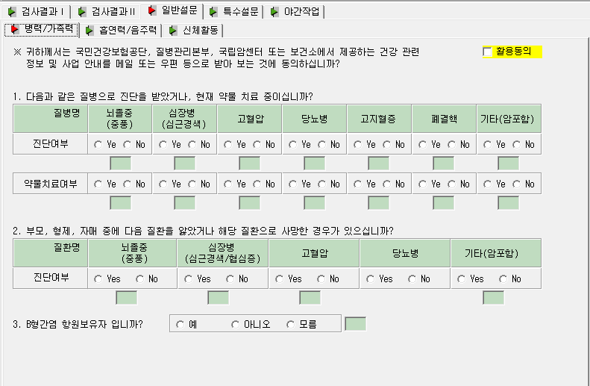
공통3번에 ‘예’로 체크되어 있을경우 암 7번에 B형간염 항목 둘중 하나에 yes로 체크되지 않으면 팝업창 뜨게 해주세요

